Slide 1
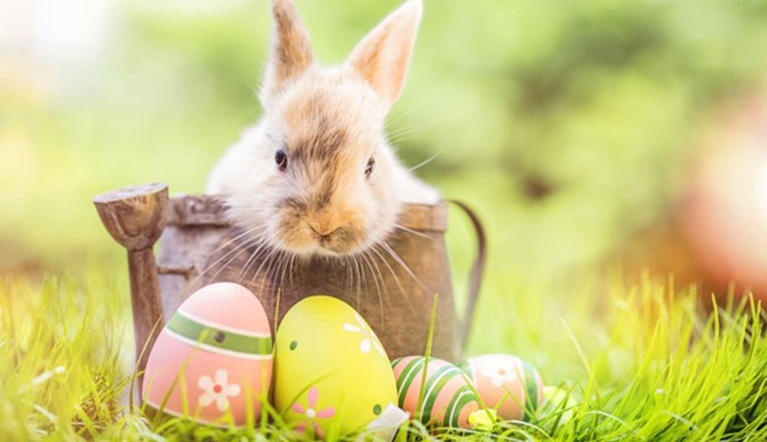
PŘEPIS
Píšu dlouhou větu. Ve vaně je pěna. Běž rychle! Kos sedí na stromě. Čichám ke květině. Naše hlavní město je Praha.

